Slide 1
VÍCIOS
Agressividade
Escola de Evangelização de Pacientes
Grupo Espírita Guillon Ribeiro

Slide 2
PENSE...
Agressividade e violência são a mesma coisa?
O animal é agressivo ou violento?
O ser humano é agressivo ou violento?
Notes:
Normalmente confunde-se AGRESSIVIDADE com VIOLÊNCIA, quando, na verdade, são coisas distintas, como se perceberá adiante. Observar-se-á que o animal não é violento – pois a violência é uma atitude típica do ser humano – e que nele tanto quanto no homem está presente a agressividade como energia que faculta evolução, sem bem direcionada.

Slide 3
O que é agressividade?
Conceito
  disposição para agredir e/ou para provocar;
  espírito empreendedor;
  energia, atividade, combatividade;
  forma de desequilíbrio que se caracteriza por uma constante hostilidade diante de outrem.
        (Dicionário Houaiss Eletrônico)
Etimologia
  Deriva do verbo agredir, que compõe-se de “ad” + “gradior”, originado de “gradus”, que significa dar um passo; portanto, agredir designa um movimento de passos para a frente (ad).
        (DAVID E. ZIMERMAN. Etimologia de Termos Psicanalíticos, p. 50)
Notes:
O Significado etimológico por si só nos esclarece que a agressividade é mola propulsora do progresso.

Slide 4

Agressividade
“A agressividade é natural na criatura, faz-lhe parte da vida e, bem conduzida, responde pelas conquistas do pensamento, da arte, da ciência, da tecnologia, da religião, quando os idealistas recorrentes a ela o fazem à manutenção do aspecto excelente dos propósitos que objetivam. Ela é força promotora da luta edificante, sendo um estímulo à coragem.”
        (JOANNA DE ÂNGELIS. Sendas Luminosas, cap. 24)
Notes:
Tal é o que nos aponta Joanna de Ângelis, quando frisa que QUANDO BEM CONDUZIDA – do contrário gera violência (próximo slide) – é o que nos inspira coragem para alcançar O MELHOR no que empreendemos. É o oposto ao comodismo, ao ócio, etc.

Slide 5

Violência
“Já a violência, que é típica somente no ser humano, deriva da sua maneira de pensar, induzindo-o a tomar, agredindo, o que poderia pedir. Acha o violento que esta é a única forma de conseguir o que almeja. Deste modo, toda violência é uma forma de agressividade.”
        (ADÉSIO ALVES MACHADO. Reformador, maio/2004, p. 41)
Notes:
A agressividade é um sentimento instintivo, já a violência é fruto da razão, mesmo quando fonte de atos bárbaros. É uma OPÇÃO! O homem, no uso de seu livre-arbítrio, escolhe agir com violência.

Slide 6
O que é violência?
Conceito
  ação ou efeito de violentar, de empregar força física (contra alguém ou algo) ou intimidação moral contra (alguém);
  ato violento, crueldade, força;
  constrangimento físico ou moral exercido sobre alguém, para obrigá-lo a submeter-se à vontade de outrem;
  coação.
        (Dicionário Houaiss Eletrônico)

Slide 7
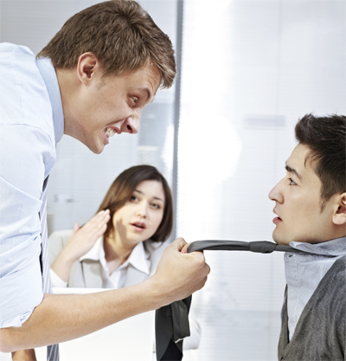
Quais as causas da agressividade violenta?
“Apontam-se
  a fugacidade de todas as coisas,
  a celeridade do relógio,
  o medo,
  a solidão e
  a ansiedade,
como responsáveis pela frustração dos indivíduos, gerando as situações agressivas que os armam de violência e de perversidade.”
        (JOANNA DE ÂNGELIS. Página psicografada por Divaldo P. Franco, em 15/03/2010, no Centro Espírita Caminho da Redenção, Salvador-BA.
        Fonte: www.divaldofranco.com)
Notes:
FUGACIDADE: qualidade do que é fugaz; efêmero, transitório, que foge com rapidez, desaparece/acaba rápido.
Aspectos muito presentes nos dias atuais (efemeridade das coisas/relações, medo, pressa, solidão e ansiedade) causam frustração naquele que não tem esperança no futuro. Para aquele que não enxerga senão o agora e não reconhece o próximo como seu irmão, seu igual, a porta da violência está sempre aberta.
“Não diluído pela segurança psicológica adquirida mediante a fé religiosa, a reflexão, a psicoterapia acadêmica, a oração, [O MEDO] domina os recônditos do sentimento e exterioriza-se de forma infeliz na agressividade.” (mesma fonte citada no slide)

Slide 8
Outras causas
“O excesso de consideração que o indivíduo se concede, leva-o à irritação, ao ciúme, à agressividade, toda vez que os acontecimentos se dão diferentes do que ele espera e supõe merecer.”
        (JOANNA DE ÂNGELIS. Momentos de Felicidade, cap. 18)
“A perda do senso de humor, entre outras causas, resulta do estresse e da amargura, do desgaste das emoções e do vazio existencial, colimando em [...] agressividade diante de quaisquer incidentes...”
        (JOANNA DE ÂNGELIS. Amor, Imbatível Amor, cap. 33)
Notes:
A falta de fé no futuro, consequência da visão materialista – origem desse vazio existencial mencionado por Joanna de Ângelis –, muitas vezes arrasta a criatura para a agressividade violenta.

Slide 9
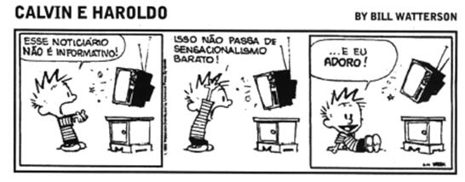
O Problema da mídia
“Esse contato diário com os atos extremados do ser humano torna as pessoas mais insensíveis, levando-as a desconsiderar suas pequenas atitudes de violência, esquecendo de colocá-las no rol daquelas que devem sofrer o esforço de transformação no trabalho constante de auto-aprimoramento. [...]”
        (IVAN RENÉ FRANZOLIM. Violências, Pena de Morte e outros Dramas, cap. “A violência interior de todos nós”)
Notes:
Os jornais (impressos ou televisivos), revistas, vídeos da internet que veiculam, com requinte de detalhes, material noticiando os atos mais violentos da humanidade devem ser evitados, pois não edificam nem são úteis. A mídia perturbada é um fator que estimula nosso ímpeto violento (agressividade negativa) e faz-nos cegos para a necessidade de transformação de hábitos infelizes, como... (próximo slide)

Slide 10
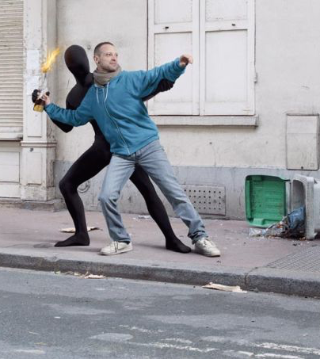
Agressividade e obsessão
“... Espíritos irresponsáveis e frívolos aproveitam-se das vibrações deletérias e misturam-se com esses combatentes perturbados, aumentando-lhes a ferocidade e estimulando-lhes os instintos inferiores.”
        (JOANNA DE ÂNGELIS. Página psicografada por Divaldo P. Franco, em 15/03/2010, no Centro Espírita Caminho da Redenção, Salvador-BA.
        Fonte: www.divaldofranco.com)
Notes:
Assim como os demais vícios, físicos e morais, a agressividade atrai espíritos que se comprazem as vibrações correspondentes iniciando-se ou agravando-se um processo obsessivo.

Slide 11
Como se apresenta a agressividade?
“São muitos os vícios, às vezes não os temos fortes, mas mesmo um restinho de um deles nos atrapalha muito. Vou citar os mais conhecidos: agressividade, álcool, ambição, apego material, avareza, calúnia, ciúmes, cólera, fumo, gula...”
        (PATRÍCIA. Vivendo no mundo dos espíritos, p. 124. Sob a instrução de D.ª Isaura)
Ódio frio, silencioso
Sarcasmo
Irritação
Crítica ácida
Belicosidade
Zombaria
Amargura
Queixumes
Fanatismo
Raiva
Rancor
Mau humor
Notes:
São atitudes, costumes de proceder ou traços de nossa personalidade em que a agressividade (negativa) se manifesta e que se não notados e estudados com cuidado (no sentido da mudança) podem configurar um processo vicioso e de difícil combate, resultando em dores e débitos pungentes no futuro.

Slide 12

Autotransformação
“Logo, convém priorizar a eliminação das pequenas atitudes inconvenientes, bem como evitar que elas se transformem em hábitos.”
        (IVAN RENÉ FRANZOLIM. Violências, Pena de Morte e outros Dramas, cap. “A violência interior de todos nós”)

Slide 13
Agressividade positiva
Um dos níveis de manifestação da agressividade é quando “... o sujeito canaliza sua agressividade para um alvo, um objetivo, uma meta ou uma realização”.
  No trabalho → produtividade
  Numa atividade desportista → competição
  Na vida como um todo → progresso
“Num certo sentido, para que haja transformação, mudança e algo seja criado ou re-criado, energia, movimento, impulso e agressividade são requeridos. [...]
Todo desafio, aprendizado e superação de limites, obriga uma nova atitude diante do mundo, uma nova postura que implica ousadia e determinação.”
        (RENÊ P. M. VASCONCELLOS. Agressividade e Violência: na fronteira entre o crescimento e a morte. Artigo publicado no site “O Farol”. www.ofarol.inf.br/comportamento/agresi.htm)
Notes:
Identificadas as atitudes inconvenientes, é preciso, então, canalizar a energia propulsora da agressividade (positiva) para objetivos nobres, construtivos, que nos confiram progresso e melhorem nossa relação com o próximo.

Slide 14

Como Mudar o comportamento?
“Agir, evitando reagir; pensar antes de atuar; reflexionar como passo inicial para qualquer empreendimento; promover a paz, ao invés de investir na violência constituem os passos decisivos para o comportamento saudável.”
        (JOANNA DE ÂNGELIS. Amor, Imbatível Amor, introdução “A excelência do amor”)

Slide 15
Por onde começar?
“Pequenos exercícios de autocontrole terminam por criar hábitos de não-violência.
Disciplinas mentais e silêncios fortalecidos pela confiança em Deus geram a harmonia que impede a instalação desse desequilíbrio.
Atividades de amor, visando o bem e o progresso da criatura humana e da sociedade, constituem patamar de resistência às investidas dessa agressividade.
Reflexões em torno dos deveres morais produzem a conscientização do bem, gerando o clima que preserva os sentimentos da fraternidade.”
        (JOANNA DE ÂNGELIS. Momentos Enriquecedores, p. 14-18)
Notes:
Em outras palavras: conhecimento da vida futura (que revelar-nos-á nossa condição de espíritos imortais e, consequentemente, nossos deveres morais), autoconhecimento (que nos facultará o autocontrole e nos auxiliará no exercício do silêncio) e prática da caridade.

Slide 16
Qual a única alternativa para o homem?
“... o mergulho interior, a autodescoberta, a conscientização da sua realidade de Espírito imortal em viagem transitória pelo corpo, a fim de adquirir novas realizações, reparando males anteriores e conseguindo harmonia íntima [...].”
        (JOANNA DE ÂNGELIS. Página psicografada por Divaldo P. Franco, no dia 11/07/2000, em Paramirim-BA. Extraído da revista Reformador, Junho/2001)

